Slide 1
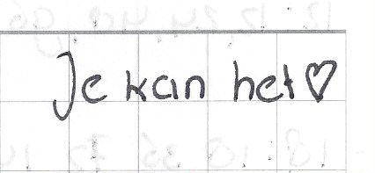
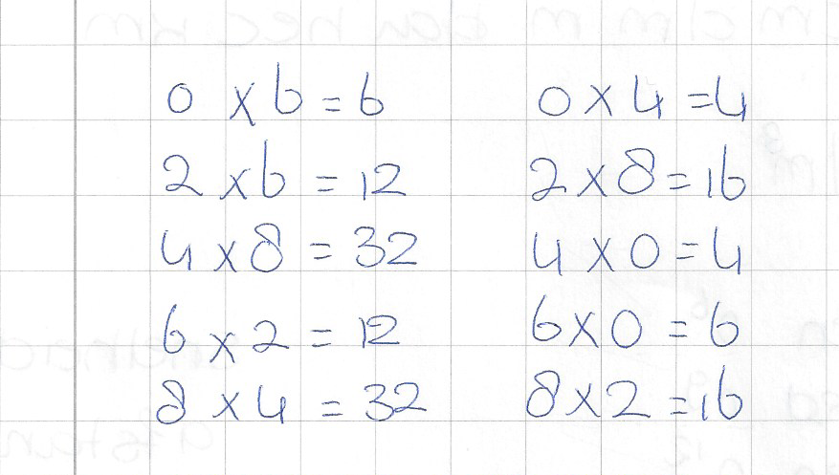
Of toch niet?
Opvallende resultaten in de Landelijke kennistoets Wiskunde (pabo)
Dirk de Vries hoofdredacteur LKT
Wim Brouwer redacteur LKT
Peter Ale redacteur LKT

Slide 2
Opwarmer
Gegeven Een auto en een fatbike rijden elkaar tegemoet. De ene heeft een snelheid van 90 km/u, de andere rijdt 24 km/u. Op dit moment zijn ze nog 190 meter van elkaar verwijderd.
Gevraagd
Over hoeveel seconden zullen ze elkaar passeren?
Mogelijke uitwerkingen:
Samen rijden ze 114 km/u
114000 m/3600 sec = 1140 m/36 sec = 570 m/18 sec
= 190 m in 6 sec.
Of $\frac{190}{114000}$ x 3600= $\frac{190}{1140}$ x 36 = $\frac{190}{190}$ x 6 = 6 sec

Slide 3
De praktijk
De moeilijkheidsgraad was ingeschat op medium.
De benodigde tijd op 3 minuten
De studenten deden gemiddeld 6,55 minuten over dit item en uiteindelijk had 23% het goed.
Hoe zou het komen dat ze er zo lang over doen?

Slide 4
Inleiding
Doel van deze workshop:
inzicht krijgen in de rekenproblematiek van studenten,
ervaren dat het gebrek aan basisvaardigheden bij studenten de oorzaak is van rekenfouten en dus onvoldoendes,
weten dat bij (veel) studenten wiskundig redeneren om aandacht vraagt.
Werkwijze:
in tweetallen een item uitrekenen en bedenken waar studenten in de fout zouden kunnen gaan
bespreken van het resultaat. Van enkele items hebben we ook het kladpapier van studenten, dus kunnen we echt zien hoe ze gedacht en gerekend hebben.

Slide 5
Volgorde van bewerkingen
Bereken 48 : 2³ x 20 + 2² x (-3)² =
Welke aanpak(ken) verwacht je dat een student in de berekening laat zien?

Slide 6
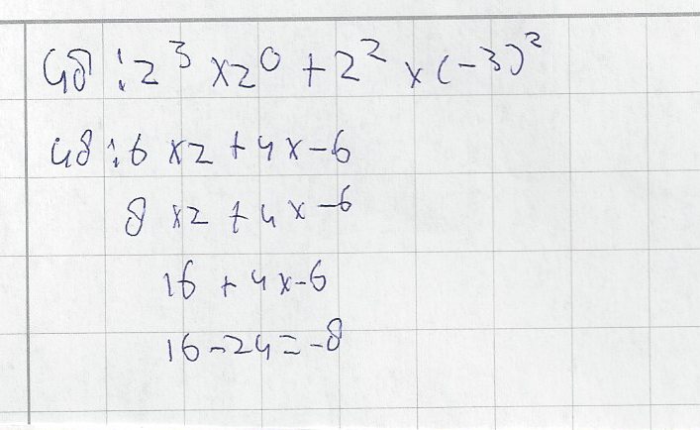
Rekenkennis en slordigheid
Bereken 48 : 2³ x 20 + 2² x (-3)²
Wat gaat er fout? 2³=6, 2⁰=2 en (-3)²= -6
Wat gaat er fout?
Slordig x vergeten of
‘x –’ is - ?

Slide 7
Redeneren in het achttallig stelsel
Gevraagd
Wat is de uitkomst van 40₈ x 4₈ in het achttallig stelsel?
Doel van het item
P=0,18
Tijd 3,26 minuten
Welke aanpak verwacht je?
Wij verwachten dat een student als volgt zou kunnen redeneren:
1₈ x 4₈ = 4₈
2₈ x 4₈ = 10₈ (misschien stiekem eerst 8 denken)
4₈ x 4₈ = 20₈ (verdubbelen)
40₈ x 4₈ = 200₈ (0 van de okten)

Slide 8
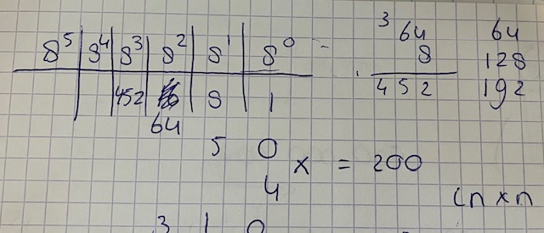
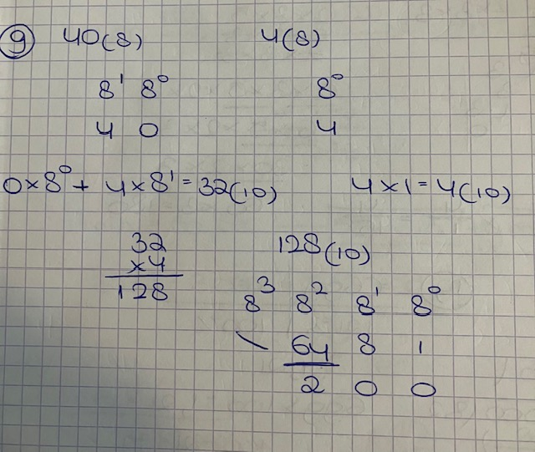
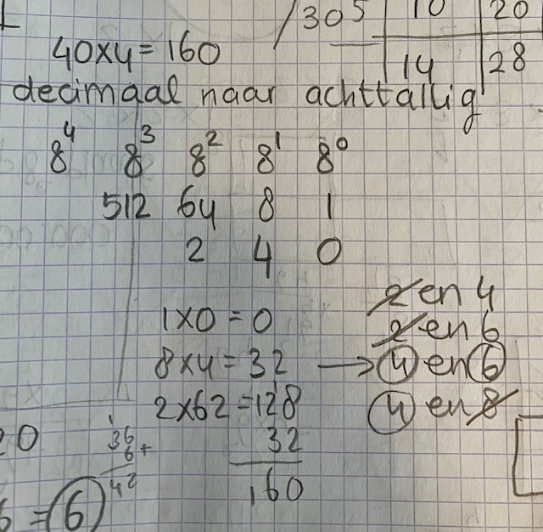
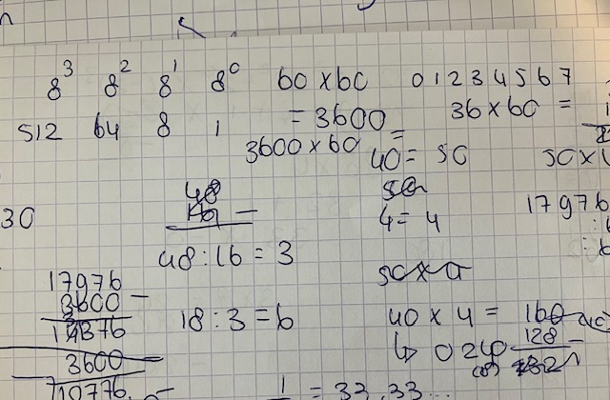
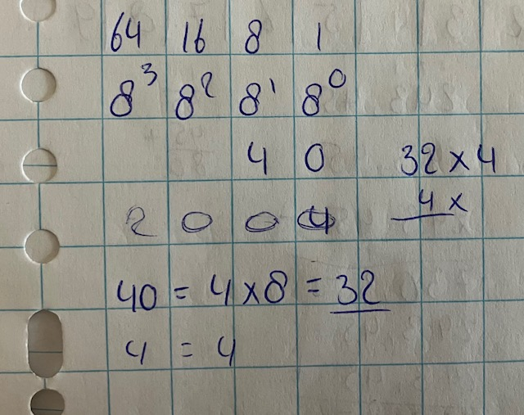
kladpapier

Slide 9
Vergroten en verkleinen
Gegeven Een kunstenaar maakt een kunstwerk dat bestaat uit cirkels. Er zijn cirkels met een doorsnede van 25cm en cirkels met een doorsnede van 10cm.
Gevraagd Hoeveel keer zo groot is de oppervlakte van de grote cirkel ten opzichte van de kleine cirkel?
Welke aanpakken verwacht je?
Analyse:
De (lineaire) vergrotingsfactor is 2,5.
Dit geven veel studenten als antwoord. De redenatie dat oppervlakte 2 dimensionaal is en dus het kwadraat genomen dient te worden, wordt regelmatig over het hoofd gezien.
P-waarde 0,16
Tijd 2,69
Dit onderwerp komt in verschillende contexten voor en is vaak een probleem voor (veel) studenten.

Slide 10
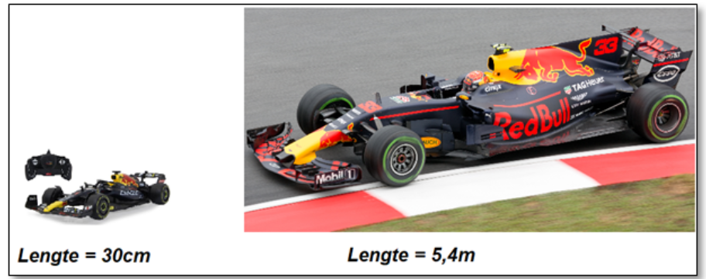
Anekdote
Gegeven
Een schaalmodel van de racewagen van Max Verstappen heeft een lengte van 30 cm. In het echt heeft deze racewagen een lengte van 5,4 meter.
Gevraagd Hoeveel keer zo groot is de inhoud van de echte benzinetank ten opzichte van die van het schaalmodel?
Tijdens de introductie van het idee Kennisbasis toets gedurende de Panamaconferentie in 2007(?) werd een dergelijke opgave, exclusief Max Verstappen, plenair gepresenteerd.
Het concept van kwadratische en kubische vergroting blijft voor veel studenten moeilijk.
En in 2017 werd dit nog eens gedaan, maar nu inclusief Max.
Notes:
Factor = 18 omdat 18 x 30 cm = 540 m
Inhoud lengte x breedte x hoogte dus 18^3 = 5832 dus 5832 keer zo groot.

Slide 11
Gemiddelde
Gegeven
De 12 koeien van Boer Jan geven gemiddeld 162 liter melk per week.
De 18 koeien van Boer Grietje geven gemiddeld 149 liter per week.
Gevraagd
Hoeveel liter melk geven alle koeien samen gemiddeld per week?
Welke aanpak verwacht je?
Handig (?) rekenend of 12 x 162 = 1944
(12 x 162 + 18 x 149) : 30 = 18 x 149 = 2682 +
((12 x 13) + (12 + 18) x 149) : 30 = 4626
(156 + 30 x 149 ) : 30 =
(156 + 4470) : 30 = 4626 : 30 = 154,2
4626 : 30 = 154,2

Slide 12
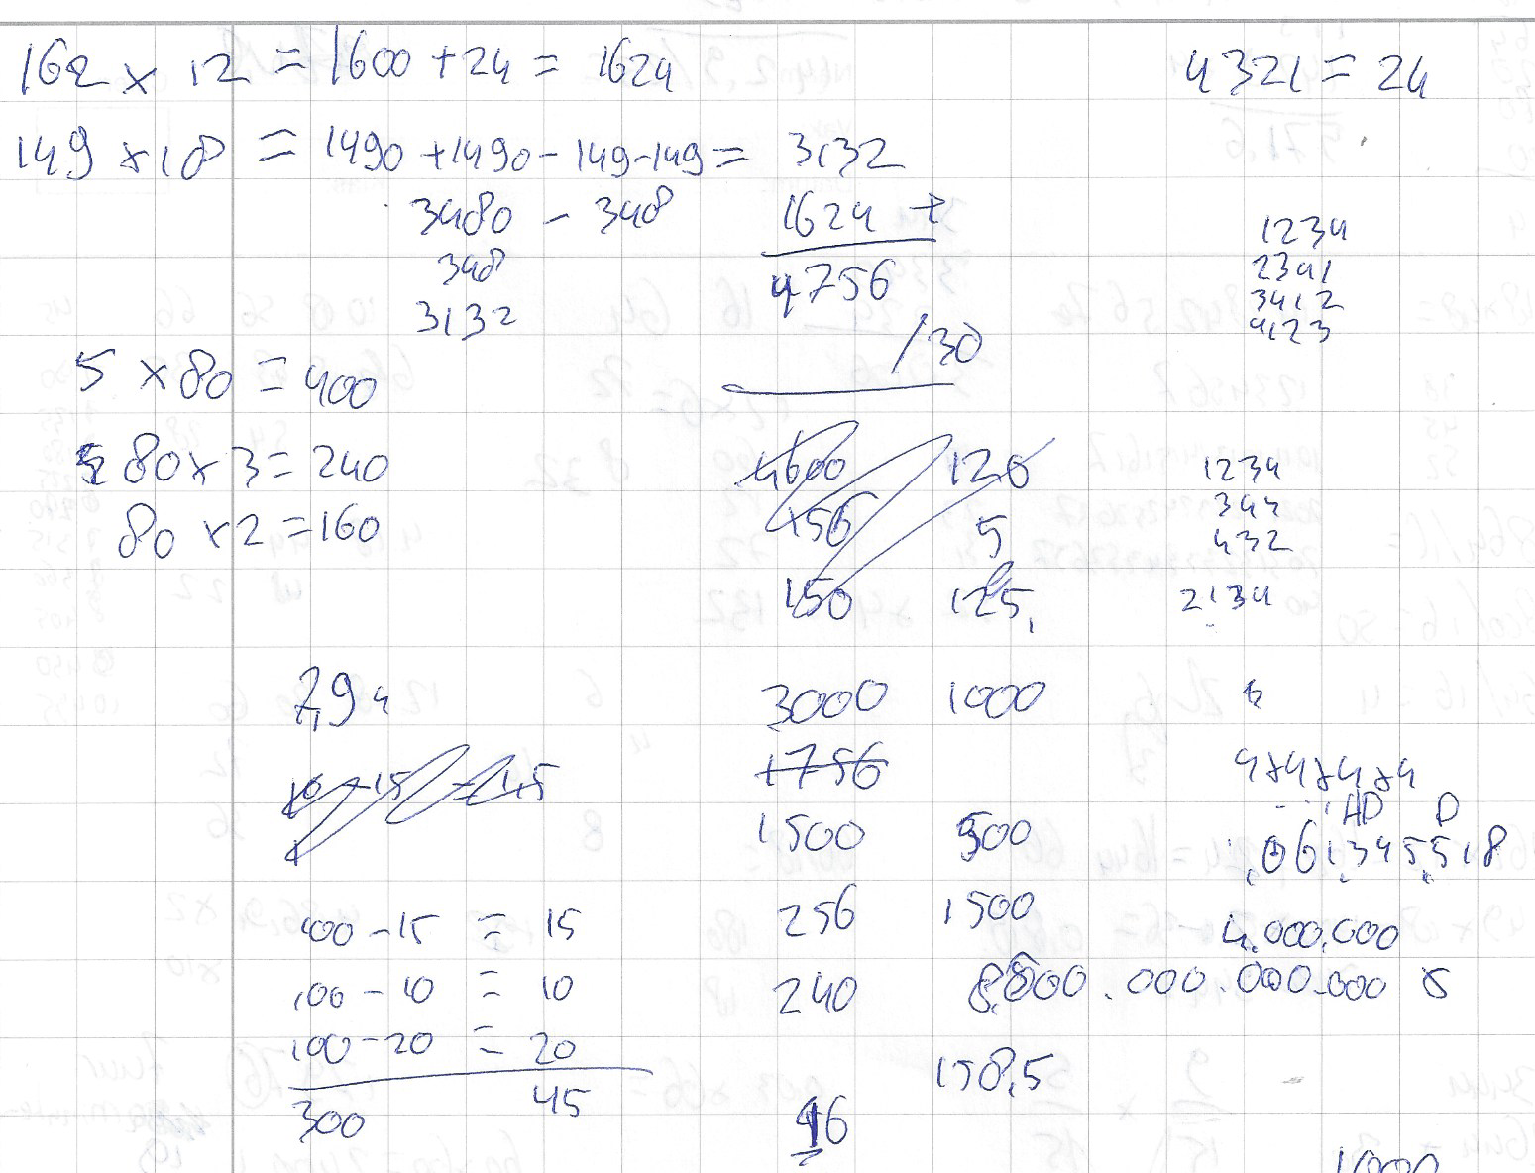
Rekenkennis en basisvaardigheden
Als duidelijk is hoe het aangepakt moet worden zijn de basisvaardigheden onvoldoende.
Als dat niet duidelijk is komt men toch nog dicht in de buurt van het goede antwoord

Slide 13
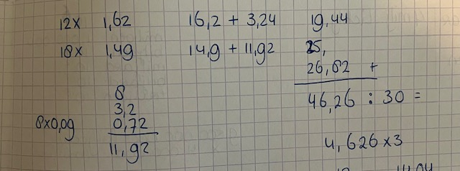
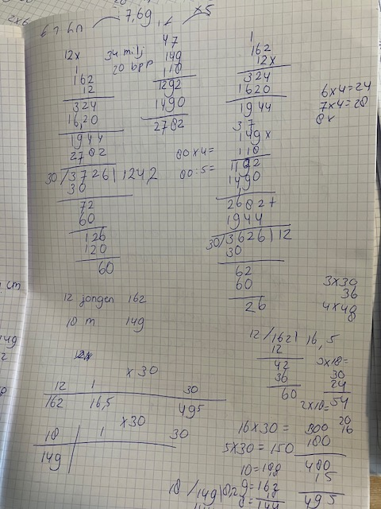
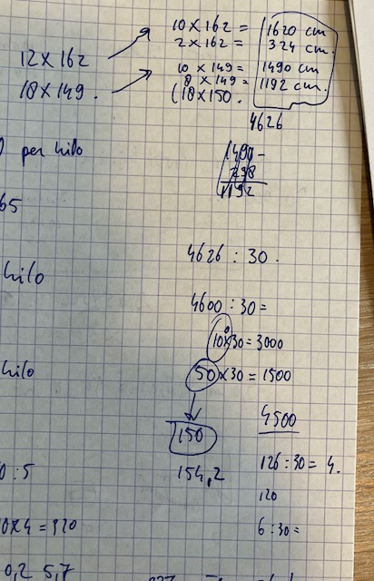
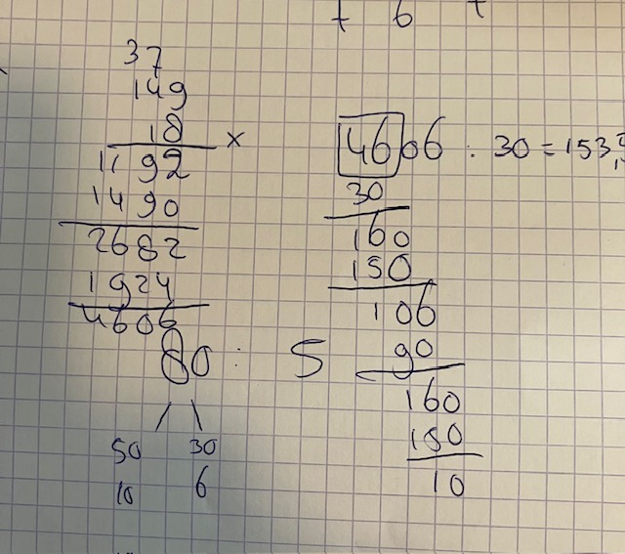
aanvullend

Slide 14
Conclusies
Aandacht vraagt
Wat kunnen wij (opleiders) doen?
het gebruik van de basisvaardigheden
het voorkomen van slordigheidsfouten
de transfer van oplossingsstrategieën en wiskundige redenaties
het samengaan van begrip, wiskundig denken en toepassen
…
…..
Notes:
Voor de Nieuwste Pabo geldt:
- het eenduidig aanreiken van een leerlijn eigenvaardigheid RW.
- verwachtingen uit te spreken en eisen te stellen aan de voorbereiding op de toets.
- voorwaardelijke toetsen op te nemen in ons curriculum op het niveau van de LKT-RW.

